Slide 1
Exploring the Hidden Dimension in Graph Processing
Mingxing Zhang, Yongwei Wu, Kang Chen, *Xuehai Qian, Xue Li, and Weimin Zheng
Tsinghua University *University of Southern California
Presented by : Yicun Yang, Tianxiang Wang, Zheng Wei, Jiayu Zhang

Slide 2
Outline
Background and Motivation
Programming Model Design
Evaluation
Demo

Slide 3
Outline
Background and Motivation
Programming Model Design
Evaluation
Demo

Slide 4

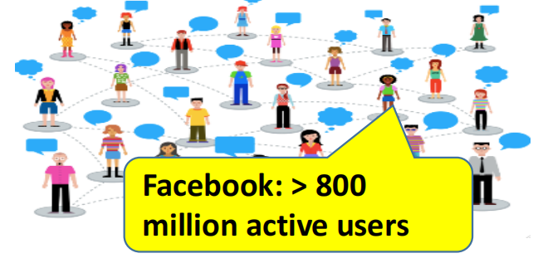
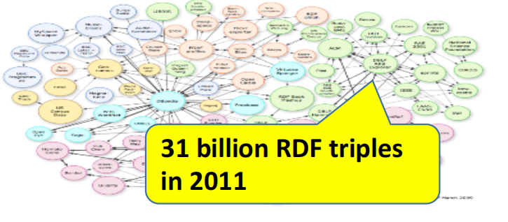
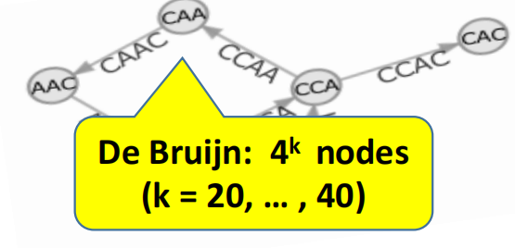
Graph is Ubquitous
Web Graph
Social Graph
Information Network
Biological Network
Notes:
使用图计算对数据进行处理，互联网公司如谷歌，facebook，对于他的索引页以及用户信息。甚至是信息生物学中的生物网络多广泛的使用了图计算以及图分割。

Slide 5
Graph
Traditional Graph analysis :
Shortest path
Triangle counting
Page rank
The property of each vertex is indivisible
For MLDM as graph computing: not indivisible
- Collaborative Filtering
- SpMM
- Neural Network
The property of each vertex is not
Indivisible.
Notes:
MLDM: 机器学习和数据挖掘

Slide 6
Task partitioning algorithm
An optimal task partitioning algorithm should
1) Ensure the balance of each node’s computation load;
2) try to minimize the communication cost across multiple nodes.
The approach of existing schemes to optimally place the graph-structured data
1) the number of edges on each node is balanced;
2) the number of replicas is as small as possible.
Notes:
在图计算中往往涉及到对图进行划分来完成任务的分割

Slide 7
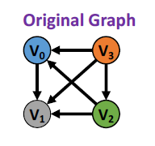
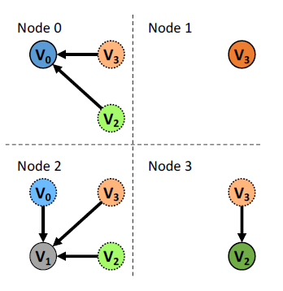
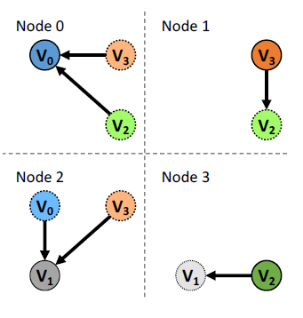
1D and 2D Partitioning
Each vertice/edge is indivisible
1D Partitioning
2D Partitioning
Each node is assigned with one vertex and the incoming edges
Edges are evenly partitioned,
Same number of replicas as 1D partitioning.
Notes:
1D:每个顶点都被分配给一个worker，其所有的输入/输出边都被附加起来，4个子图和6个副本（用虚线圈表示）
每个顶点程序都可以读取和修改一个顶点的邻域，通讯方式有两种：通过信息（Pregel），通过state（Graphlab），通过同时运行多个向量处理程序来实现并行，存在SKEW的问题
2D：每条边都被分配给一个worker，某些启发式可以用于分配，4个子图和6个副本（用虚线圈表示），任务调度的粒度是边缘的，这也与数据调度的粒度相同

Slide 8
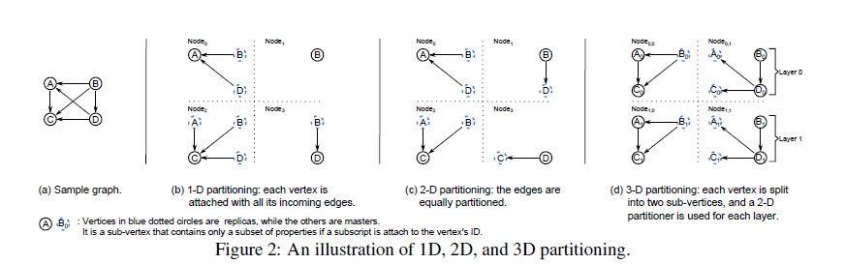
3D Partitioning
Each vertex/edge can be further partitioned

Slide 9
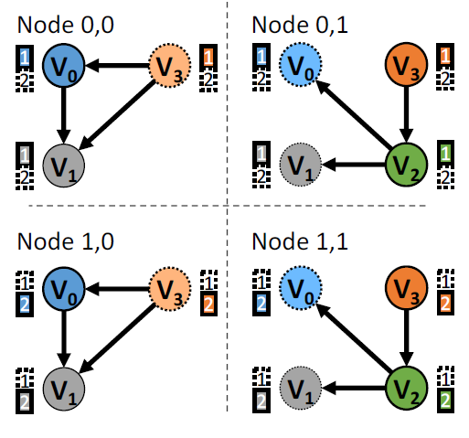
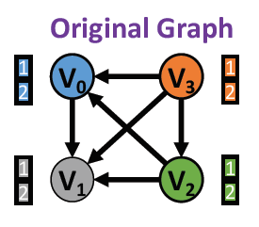
3D Partitioning
Layer 0
Partition into 4 nodes, 2 layers
2 Sub-graphs and 3 Replicas in each layer
Layer 1
Notes:
每个顶点被分割为子顶点，在每个层中使用一个二维分区器，对于层内通讯，更少的子图，更少副本，减少通讯，但是在增加了层间通讯

Slide 10
Outline
Background and Motivation
Programming Model Design
Evaluation
Demo
Notes:
接下来我会介绍一下三维划分下的UPPS编程模型设计。

Slide 11
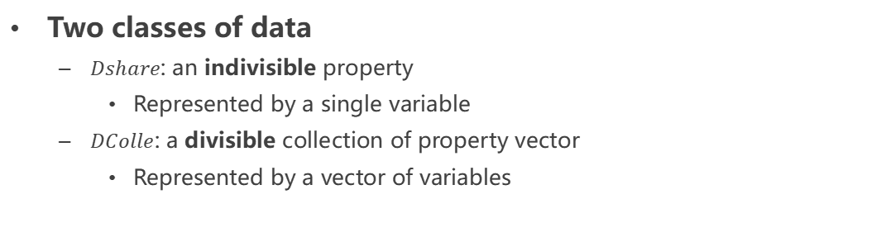

Data Model
Two classes of data
  $Dshare$: an indivisible property
    Represented by a single variable
  $DColle$: a divisible collection of property vector
    Represented by a vector of variables
$$v / e$$
DShare
DColle
Notes:
为了支持三维划分，一个图的节点或边上的数据被划分为两种数据类型，Datashare和DataCollect。Datashare是一个不可划分的属性值，用单一的数据变量存储；而DataCollect是可划分的属性，用一个向量来存储。

Slide 12
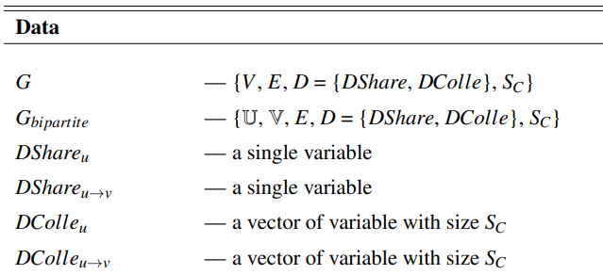




Data Model
$$v$$
$${DShare}_{v}$$
$${DColle}_{v}$$
    Collection size $S_{c}= len(DColle)$
$$S_{c}=4$$
Notes:
具体的定义是这样的。首先⽤户需要预先指定⼀个向量⼤⼩ SC，表示DCollec数据结构的长度，在此基础上，定义图G， 图G上的每个节点和边都有两部分数据组成。对于节点，可划分和不可划分的两部分数据用DShare-u和DCollec-u表示，同样地对边u-v来说，用DShare-uv和DCollec-uv表示。

Slide 13
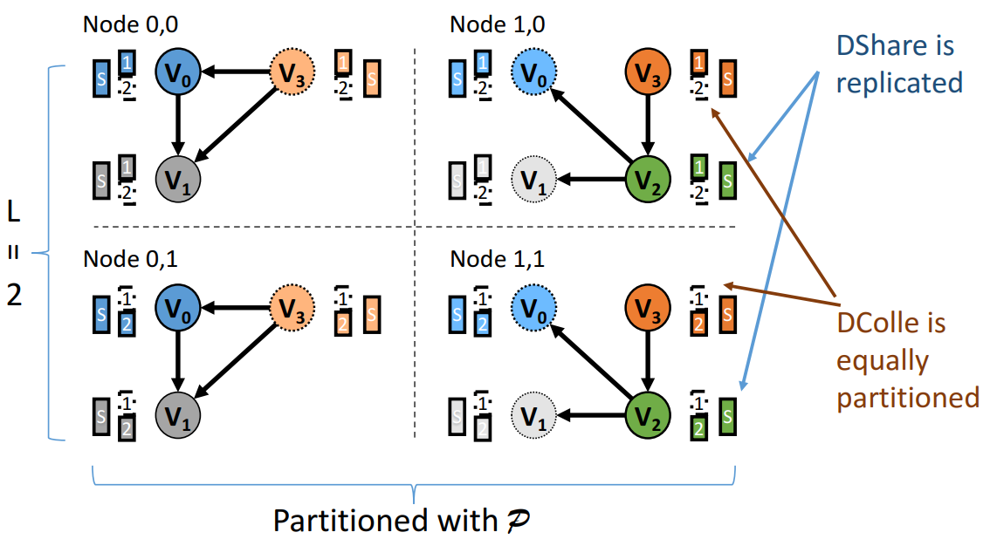

3D Partitioner Under Data Model
3D partitioner $(L, P)$: $L$ is number of layer, $P$ is a 2D partitioner
L1
$${DShare}_{v}$$
$${DColle}_{v}$$
L2
$${DShare}_{v}$$
$${DColle}_{v}$$
$$\left(\frac{S_{c}}{L}\right) of DColle$$
Notes:
通过明确地将数据图中权值的可划分部分 DColle 从不可划分部分 DShare 中独立出来，能够让图的三维划分很⽅便地将图中的每个点或边划分成几个子点或子边。
三维划分通过首先选定⼀个在第三维上要划分的层数 L，然后在每一层上利用⼀个已有的⼆维划分⽅法 P 将图划分成多个⼦图来实现。对于每个节点或边来说，在每一层上的子点或子边的权值包含⼀个完整的 DShare 的replica和 DColle向量中的非相交的⼀部分。对于DCollec向量，每个子点或子边持有Sc除以层数L的对应子向量，比如DCollec长度为4，划分层数为2时，第一层的子点持有向量中a1，a2两个数据，第二层持有a3，a4两个数据。

Slide 14

UPPS Programming Model
Vertex-centered programming model——UPPS
  Update, Push, Pull, Sink
Update : collect all data of a vertex/edge to update its new value
  Inter-layer Communication
Update v :
DShare_{v} , DCollec_{v} = Update( DShare_{v} ,
DCollec_{v}[1],
DCollec_{v}[2],
... ,
DCollec_{v}[S_{c} ] )
1
1
Layer 1
2
v
2
3
3
Layer 2
4
v
4
Notes:
接下来介绍的是UPPS的编程模型，UPPS就是Update, Push, Pull, Sink四种围绕图节点的操作的简称。
|1. 首先是update操作，update操作是对于一个节点或边，收集它在每一层的子点上的所有数据并调用用户指定的一个更新函数F，来更新该节点或边的所有数据。因此update操作是一个跨层的操作，需要纵向的层间通讯。
|2. 比如当我要update v0， 我就需要收集v0的DShare数据和DCollec向量每一位上的数据，因此就需要和所有层的子点通讯，收集到所有数据后再进行update计算并更新v0的新值。

Slide 15

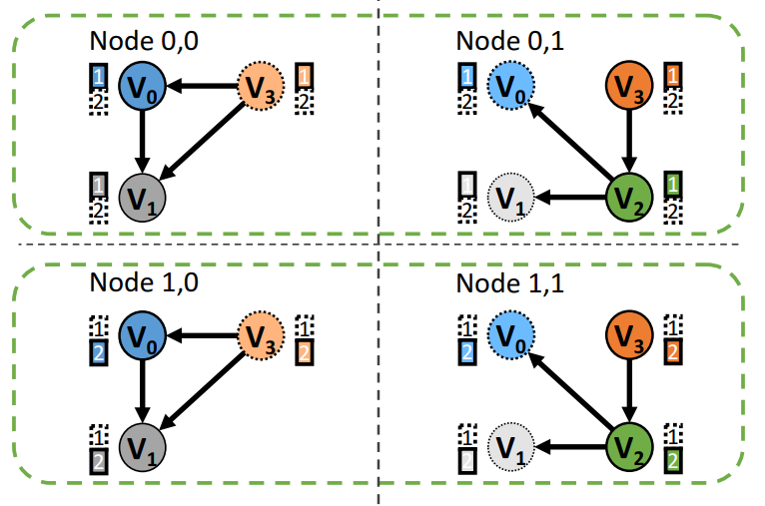
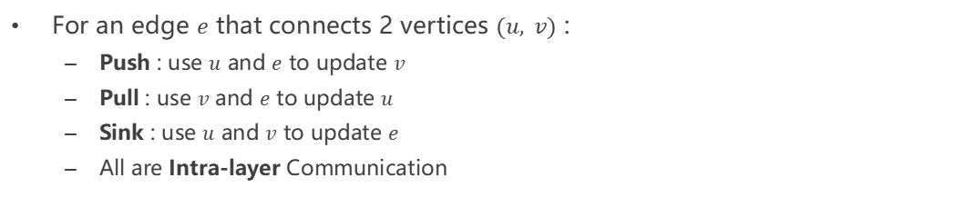
UPPS Programming Model
For an edge $e$ that connects 2 vertices $(u, v)$ :
  Push : use $u$ and $e$ to update $v$
  Pull : use $v$ and $e$ to update $u$
  Sink : use $u$ and $v$ to update $e$
  All are Intra-layer Communication
e0
u0
Layer i
A
ℊ
v
⊕
ℊ
e1
u1
Notes:
与 Update 操作相反，其余的三种操作 Push，Pull，Sink 操作都是横向地更新数据，没有跨层的通信。对于一条连接u和v节点的边e，push操作使用u节点和边e上的权值数据来更新v节点，pull则用v节点和边的值更新u节点。sink是用两个节点的数据更新边的值。
|1. 以push为例，他的操作实际和传统的GAS模型类似，首先用户指定的gather函数G，获取源节点u和边的数据得到一个更新，然后使用一个满足结合率和交换律的聚集函数将所有源节点和边计算得到的更新聚合成一个更新值，最后用用户指定的更新函数A更新汇节点v的数据。
但他和GAS 不同的是，我们将每个点和边的数据中可被划分
的部分DColle分配给了不同层的计算节点。所以在UPPS的Push操作中我们
要求只能对对位的，也就是下标相同的DColle元素进行操作。也就是更新DCollec向量的第i位数据时，只需要使用到其他点和边的DCollec向量的第i位数据即可。所以Push是横向更新数据，也就是不需要层间通讯的。

Slide 16
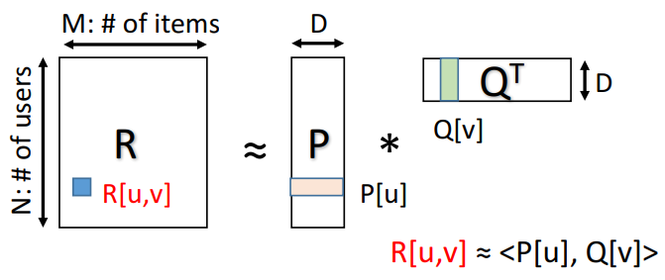
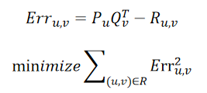
Example: Collaborative Filtering using GD
Matrix view
Estimating missing ratings given an incomplete set of (user, item) ratings
Notes:
接下来讲一个使用UPPS模型计算的例子，用梯度下降实现协同过滤算法。这个算法用于预测用户对商品的评分。假设有N个用户，M个商品，给定一个稀疏的N*M矩阵，矩阵上每一个位置u,v表示用户u对商品v的打分。我们要把稀疏矩阵分解为两个相对稠密的矩阵P,Q，大小分别是N×D,D×M，分别表示用户和商品的特征向量，D就是特征向量的长度。我们希望分解出来的两个矩阵相乘近似等于源矩阵。那么它在(u,v)上数据的误差等于Pu成Qv转置减去原矩阵上对应的值，目标函数就是最小化所有位上预测出来的误差。
$${Err}_{u,v}=P_{u}Q_{v}^{T}−R_{u,v}$$
$$minimize\sum_{(u,v)∈R}{{Err}_{u,v}^{2}}$$

Slide 17
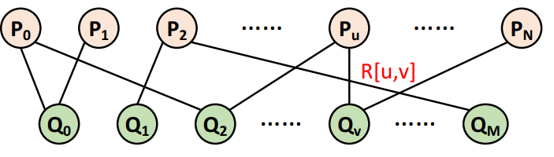
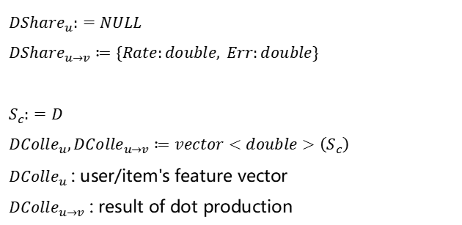
Example: Collaborative Filtering using GD
Matrix view
$${DShare}_{u}:=NULL$$
$${DShare}_{u→v}≔\{Rate:double, Err:double\}$$
$$S_{c}:=D$$
$${DColle}_{u},{DColle}_{u→v}≔vector<double>\left(S_{c}\right)$$
${DColle}_{u}$: user/item's feature vector
${DColle}_{u→v}$ : result of dot production
Graph view
Notes:
这个问题可以转化成在二分图上的图计算过程。每个用户新增一个P节点，商品新增一个Q节点，其中一个P节点和Q节点之间存在连线就表示该用户对该商品打过分。我们对节点和边上的数据做这样的定义：
首先对于不可划分数据DShare，节点上设为NULL，即不需要它；边上设为一个元组，其中rate表示用户的打分，error存储在这1轮迭代的下对这个打分的预测错误值。
然后定义可划分数据DCollec的向量长度为特征向量长度D，节点和边的DCollec都是一个向量，节点上存储用户或者商品计算出的特征向量，边上存储计算特征向量点乘过程中的中间结果。

Slide 18

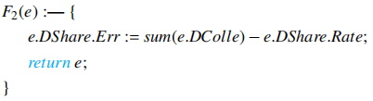
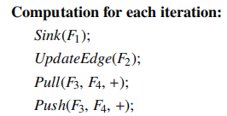


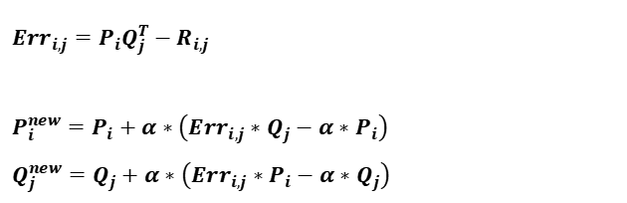
Example: Collaborative Filtering using GD
①
=
×
$${Err}_{i,j}=P_{i}Q_{j}^{T}−R_{i,j}$$
$${P_{i}^{new}=P}_{i}+α∗\left({Err}_{i,j}∗Q_{j}−α∗P_{i}\right)$$
$${Q_{j}^{new}=Q}_{j}+α∗\left({Err}_{i,j}∗P_{i}−α∗Q_{j}\right)$$
e_{Pi→Qj}
Pi
Qj
②
③
Notes:
在数据被定义为如上的形式之后，使用梯度下降实现协同过滤的算法可以转化成一系列的UPPS操作。
首先梯度下降算法会随机初始化特征矩阵 P 和 Q 的值，然后迭代式地不断根据目前状态的梯度对 P 和 Q 的值进行优化。具体来说就是，特征矩阵 P 和 Q 在下⼀轮迭代的值为本轮迭代开始时他们的值减去 α 倍的当前梯度。这两行式子就可以描述梯度下降的主要算法，|1. 我们基于这个式子，将每一轮迭代翻译成一系列UPPS的操作：
|2. 使⽤Sink 操作对每⼀条边连接的两个特征向量计算对位的元素的乘积，并将这⼀中间结果存储在这条边的 DColle 数组中
|3. 使⽤Update操作将每⼀条边的DColle数组中存储的中间结果进⾏累和，并减去这条边的rate值得到err并存储在对应的 DShare 部分中
|4. 在计算完每⼀条边的 err 值之后，这两行更新公式就可以直接用⼀个 Pull 和⼀个 Push 操作完成了

Slide 19
Outline
Background and Motivation
Programming Model Design
Evaluation
Demo

Slide 20
Outline
Background and Motivation
Programming Model Design
Evaluation
Demo

Slide 21
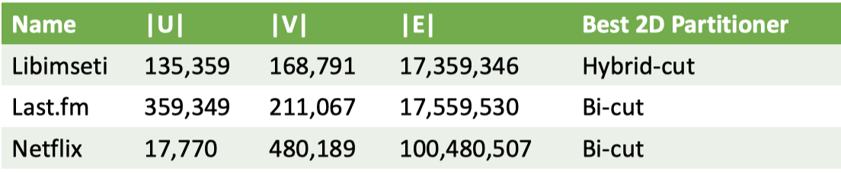
Evaluation
Players
  PowerGraph (with its default partitioner)
  PowerLyra (with its best known partitioner)
  CUBE (with same partitioner as PowerLyra)
Arena
  8-node Intel Xeon CPU E5-2640 based system
  8 cores (2.5GHz) per node
  1Gb Ethernet
Prop (Dataset)

Slide 22
Evaluation
Short Program
  Sparse Matrix to Matrix Multiplication (SpMM)
  Sum of all elements for each vertex (SumV)
  Sum of all elements for each vertex (SumE)
Real Application -- Collaborative Filtering(CF)
  Gradient Descent (GD)
  Alternating Least Squares (ALS)
Notes:
The Sparse Matrix to Matrix Multiplication (SpMM) multiplies a dense and small matrix A (size D×H) with a big but sparse matrix B (size H×W), where D ≪ H, D ≪ W. This computation kernel is prevalently used in many MLDM algorithms.
For operations that require inter-layer communications, the network trafﬁc and execution time will increase with large L. To understand this aspect, we consider a micro benchmark SumV, which computes the sum of all elements in DColle vector for each vertex and stores the result in the corresponding DShare of each vertex (i.e., DShare u := sum(DColle u )). SumV can be implemented by a single UpdateVertex.
The communication cost of SumE is almost the same as SumV, except that DColle of edges rather than vertices are gathered and scattered.

Slide 23
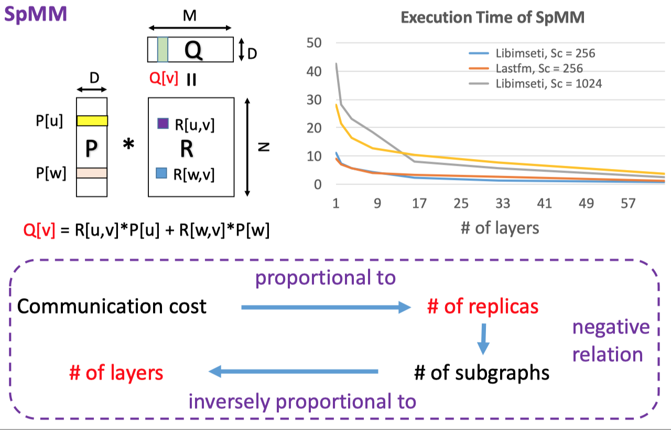
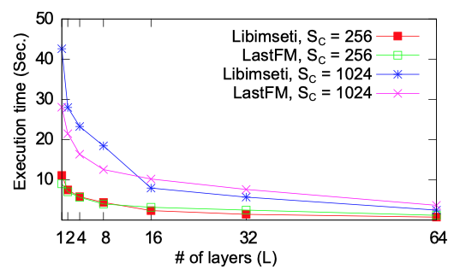
Mirco Benchmarks – SpMM

Slide 24
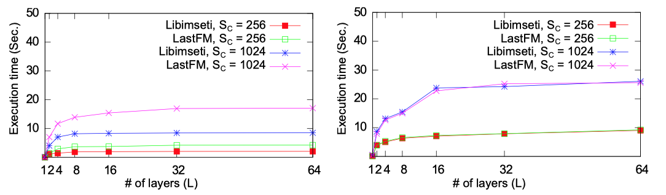
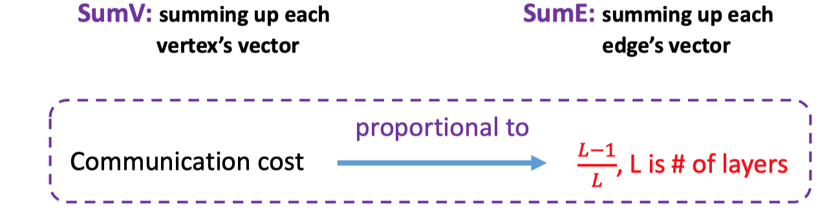
Micro Benchmarks – SumV & SumE

Slide 25
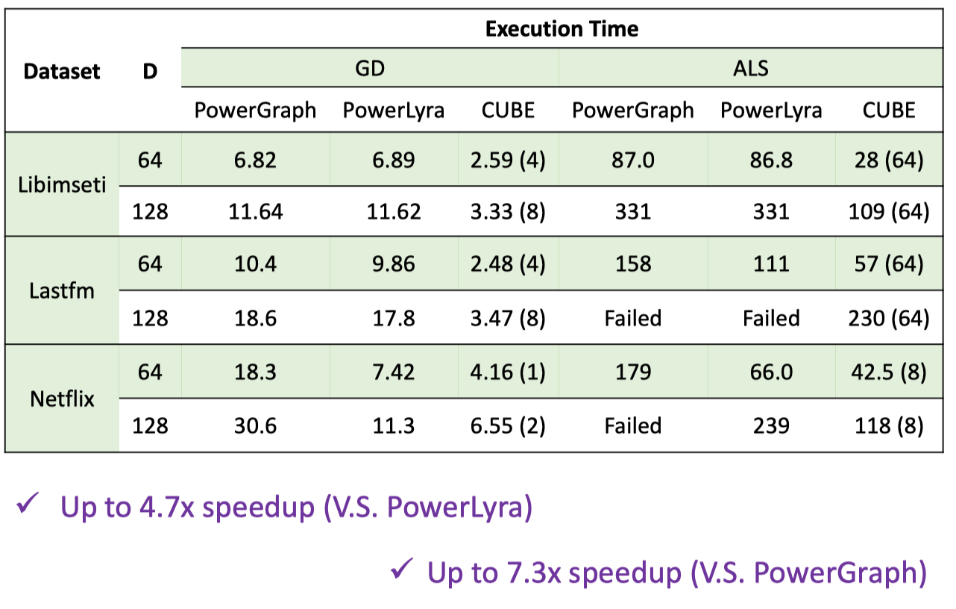
CF Algorithms – Overall Comparison

Slide 26
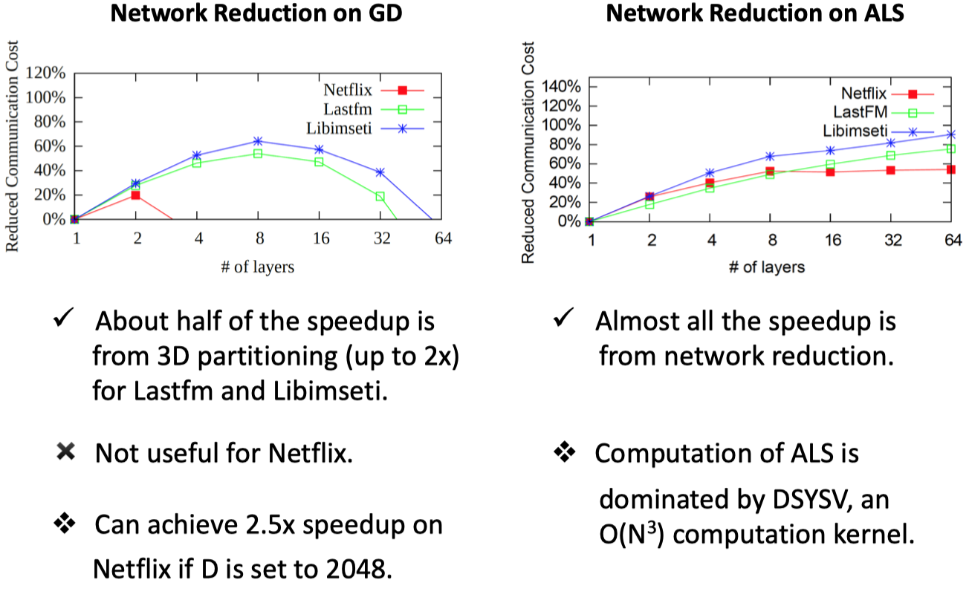
CF Algorithms – Improved Communication cost
Notes:
the improvement of CUBE is mainly from two aspects:
1) reduction on network communications
2) the adoption of a matrix backend.
As we can see from the ﬁgure, the network trafﬁc reduction for GD is related to replication factor, density of graph (i.e. | E | / | V | ) and S C . If the density large enough ( | E | / | V | ≫ S C ), the best choice is to group all nodes into one layer. It happens to be the case for Netﬂix dataset, which has a density of more than 200. Therefore, the best L is almost always 1 for a small D

Slide 27
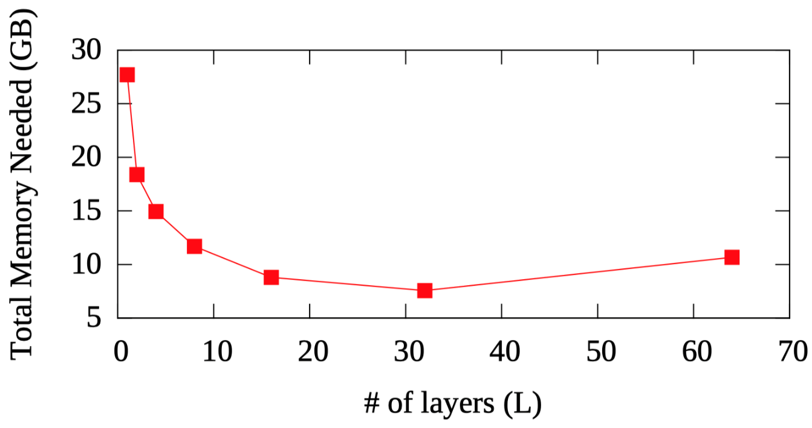
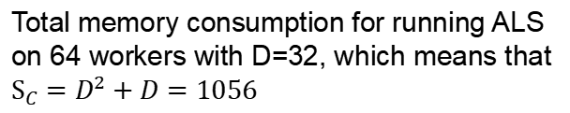
CF Algorithms – Improved Memory Consumption
Memory Consumption
better than L=1, i.e., 2D only
best for time is not always best for memory consumption
Total memory consumption for running ALS on 64 workers with D=32, which means that $S_{C}=D^{2}+D=1056$
Partitioning Time
similar curve as memory consumption
Notes:
On one side, when L increases, the size of memory for replicas of
DColle is reduced by the partition of property vector.
On the other side, the memory consumption could increase because DShare needs to be replicated on each layer.
The memory consumption with L = 64 is larger than L = 32, because the reduction on replicas of Dcolle data cannot offset the increase of shared DShare data.

Slide 28
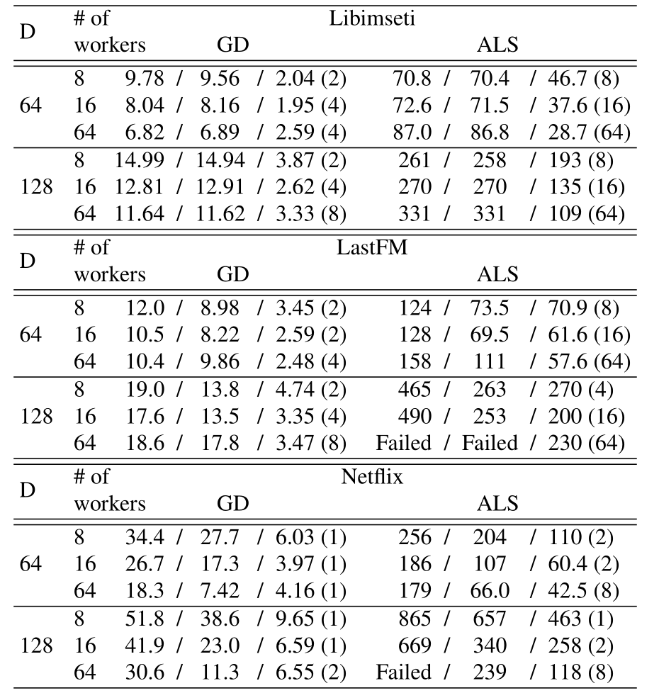

CF Algorithms – Improved Scalability
The communication cost grows with the number of nodes used.
The network time soon dominates the whole execution time.
CUBE reduces the network traffic, thus scales better than others.
Notes:
The execution time of PowerLyra actually increases after the number of workers reaches 16, while CUBE with lower network traffic can scale to 64 workers in most cases.
we tested CUBE on a random generated synthetic graph, which also follows the power law and contains around one billion edges. The results show that C UBE can scale to 128 workers easily (a further 2.2× speedup is achieved with 128 vs. 32 workers.).

Slide 29
Conclusion
Many MLDM problems can be modeled as graphs
Vertices and edges are usually divisible for such graphs
CUBE
  adopts 3D partitioning
  UPPS programming model
  uses matrix backend
  achieves up to 4.7x speedup (vs PowerLyra)

Slide 30
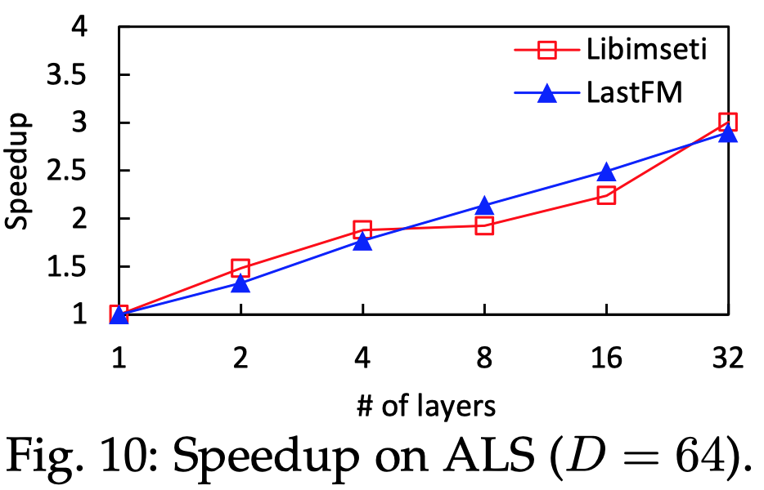
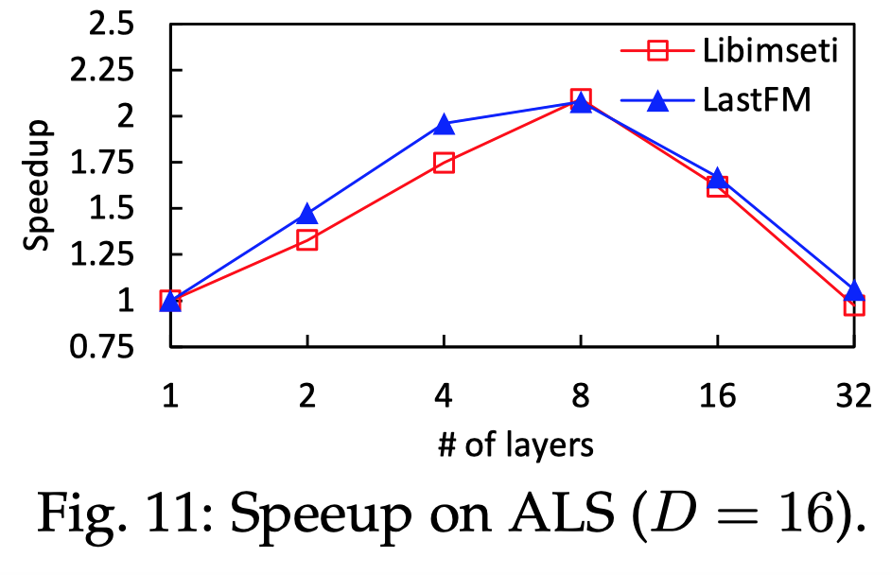
CF Algorithms – CUBE Speedup
The speedup increases with L increases, up to about 3.0× on both datasets
A larger number of layers does not lead to a larger speedup for every case [2]
Notes:
This is because that, the frequency of reading edge data increases with L increases, while the frequency of reading vertex data decreases, leading to a trade-off.

Slide 31
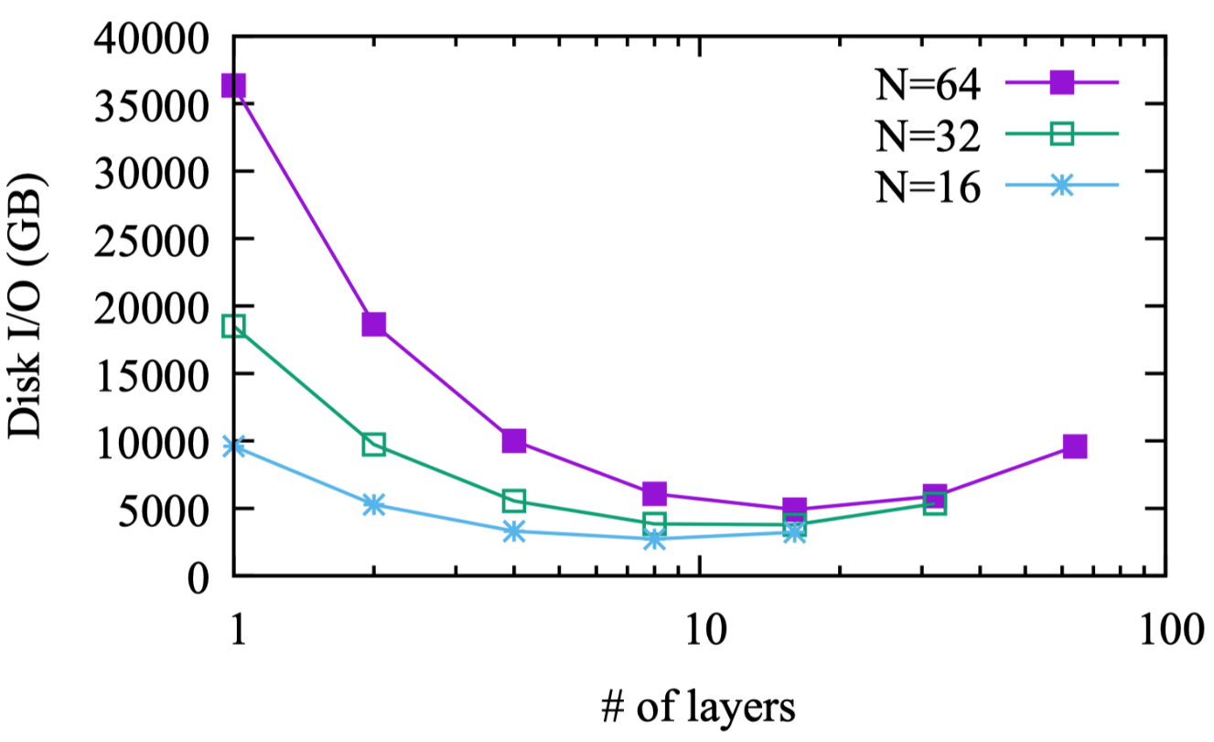

SpMM– Improved IO Cost
Total I/O amount needed for a Push/Pull operation for calculating SpMM on lastFM with $S_{C}=256$ [2]
Notes:
On one side, when L increases, the size of memory for replicas of
DColle is reduced by the partition of property vector.
On the other side, the memory consumption could increase because DShare needs to be replicated on each layer.
The memory consumption with L = 64 is larger than L = 32, because the reduction on replicas of Dcolle data cannot offset the increase of shared DShare data.

Slide 32
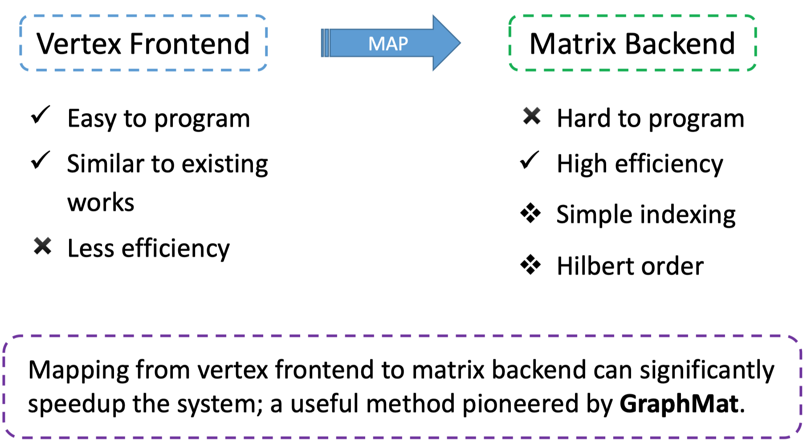
Matrix Backend

Slide 33
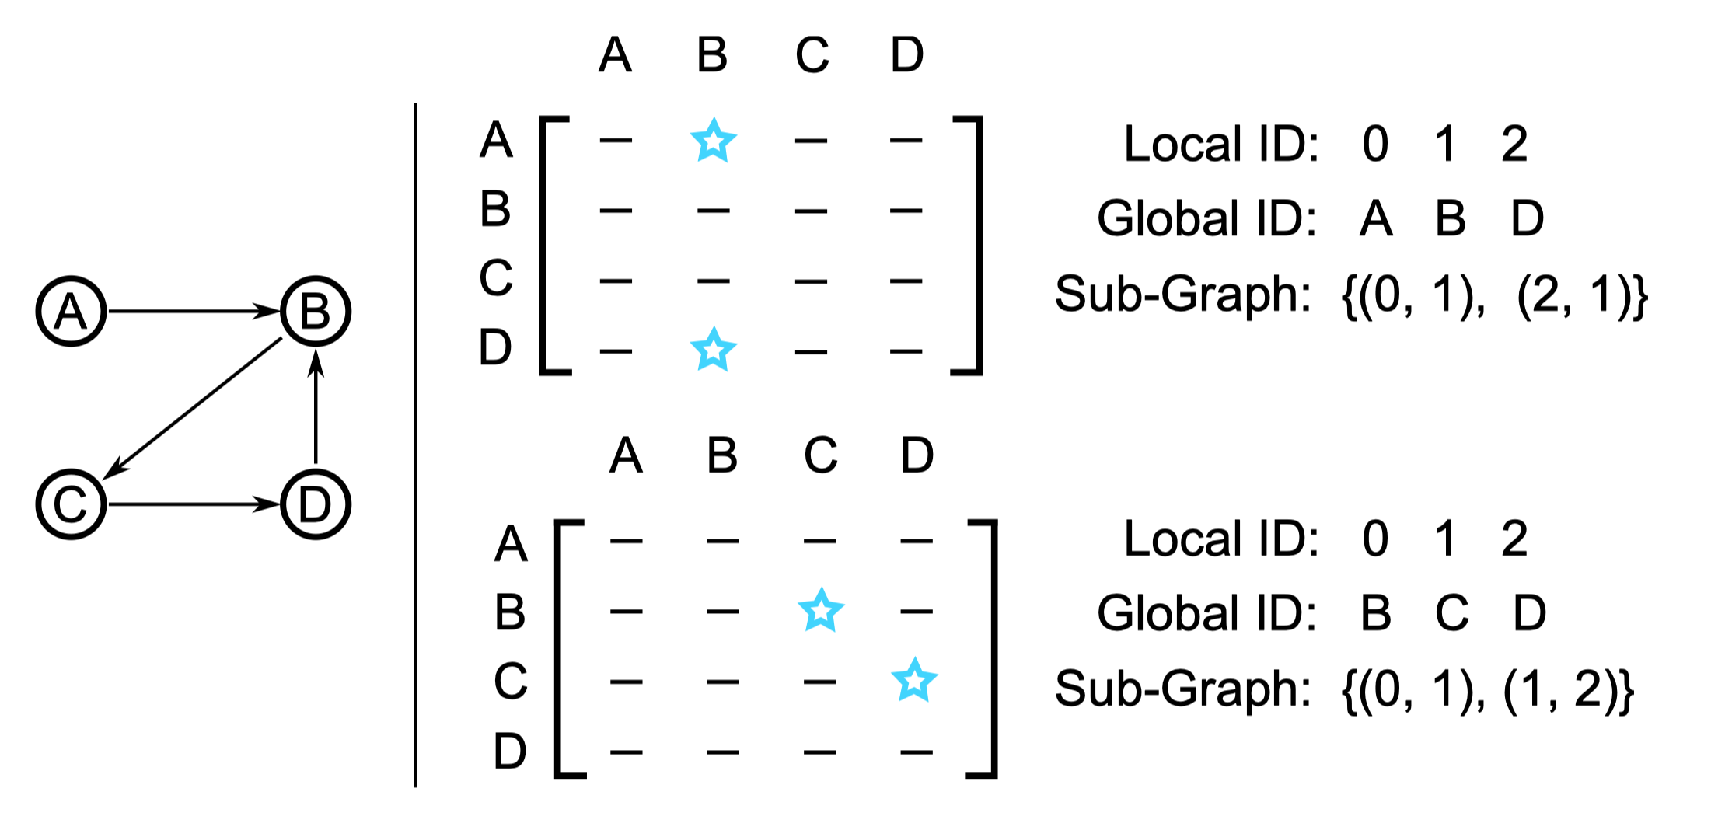
Matrix Backend

Slide 34
Outline
Background and Motivation
Programming Model Design
Evaluation
Demo

Slide 35
Demo
Cube contributions:
  3D graph partition
  UPPS program model for 3D partition
  Gradient descent
  Systematical evaluation

Slide 36
Demo
Cube contributions:
  3D graph partition
  UPPS program model for 3D partition
  Gradient descent
  Systematical evaluation
Notes:
我们的demo主要分为以下四个部分：
1.首先对图中的数据进行了三维划分
2.并且依据论文的定义实现UPPS编程模型
3.我们在自己实现UPPS编程模型下的实验了梯度下降算法
4.最后对系统的性能进行了评估
接下来会详细介绍这四个部分

Slide 37
3D Graph Partition
Divide vector data into multiple layers
2D graph partition in each layer
  Edge partition
Notes:
首先是三维划分的实现：
第一步将边和点的数据平均分到不同的层
在每一层中使用二维划分，将边平均划分到不同的计算节点，每个计算节点会复制它所包含的边对应的点的数据

Slide 38
UPPS Implement
UpdateEdge
  For each edge: gather all vector data on this edge from all layers then calculate new value to apply
Pull
  For each vertex: gather data from adjacent vertices and edges then calculate new value to apply
Notes:
接下来介绍UPPS编程模型的实现：
UPPS这四个操作主要可以分为两类：
1.Update操作，他使用层间纵向通信
2.sink,pull,push操作主要使用层内的横向通信，实现方法比较类似
所以我们主要以update操作和pull操作为例，介绍UPPS操作的具体流程

Slide 39
UpdateEdge
Master node
Call update
Gather
Layer 1
V₀
1
V₁
2
Call update
V₀
1
V₁
Scatter
Layer 2
2
Notes:
首先是updateedge操作，这里展示的是对于边v0到v1的更新过程，图中的正方形表示边对应的数据：
1.对于不同层中的同一条边，选择其中一个作为主节点
2.然后其他所有层将数据汇聚到主节点
3.主节点调用用户提供的update函数对数据进行更新
4.最后主节点将数据分发会对应的层

Slide 40
Pull
gather
Call apply
Local sum
Global sum
Local sum
1
V₀
V₂
1
Local sum
2
2
sync
1
V₀
V₂
1
2
2
Global sum
Call apply
V₁
1
2
scatter
node 0,0
node 0,1
two nodes in the same layer
Notes:
接下来介绍PULL操作，图中左右两部分同一层中两个计算节点中存放的图，对于V0节点的更新：
1.首先在每一个计算节点内部，将V0节点和相邻节点的数据汇聚，计算每个节点的local sum
2.随后需要一个同步操作，保证每个计算节点local sum计算完成
3. 然后将层内所有计算节点上的汇聚到一个节点中，调用apply函数进行更新
4.最后将更新后的数据分发到所有副本节点

Slide 41
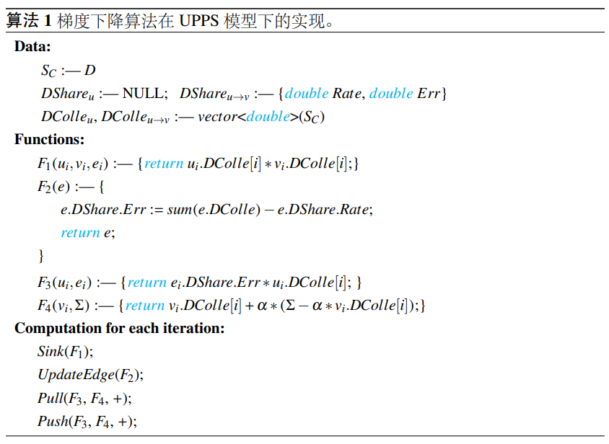
Gradient Descent
Steps for one iteration:
Sink
UpdateEdge
Pull
Push
Notes:
我们在之前实现的UPPS编程模型下实现了梯度下降算法：
算法的具体过程展示如右图
简单来说，算法的每一轮迭代会依次执行sink，updteEdge，pull和push操作
算法中给出了每个操作所需函数的具体定义

Slide 42
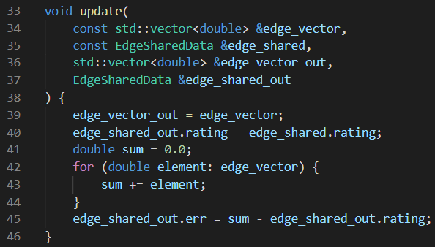
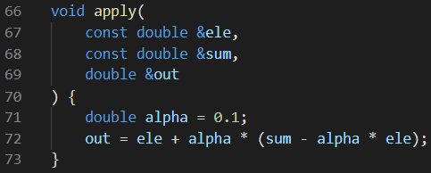
Gradient Descent
User defined functions
Operator
Operator consists of user defined functions
Notes:
接下来介绍算法的具体实现，、上面两张图是用户定义的梯度下降算法的函数，下图是每个操作的调用接口，每次操作只需要将对应的函数作为构造参数传入，然后调用执行函数即可
我们实现UPPS编程模型提供了比较简单的用户接口，用户只需要定义操作所需的函数，然后将函数作为构造参数传入操作，调用execute函数即可

Slide 43
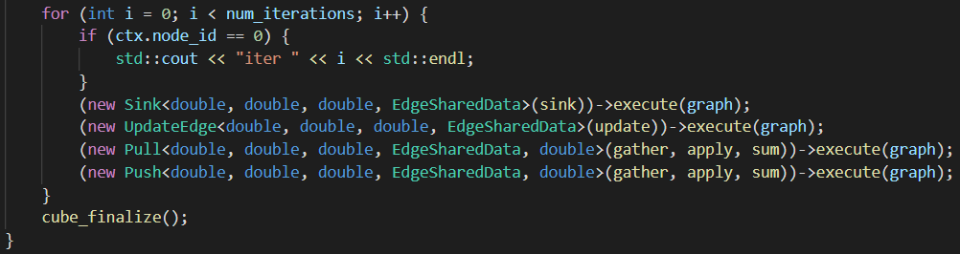
Gradient Descent Iteration
Coding GD iteration like this
Notes:
这是梯度下降算法的迭代过程，每一轮迭代依次执行这四个操作

Slide 44
Evaluation
Setup
  1 node with Intel(R) Xeon(R) Gold 6271C CPU
  16 cores running at 2.60 GHz
Dataset
  MovieLens
  10K edges, 1K vertices
Notes:
最后是性能测试部分：
由于条件有限，我们在一台机器上使用16个进程模拟16个计算节点，并在通信过程中手动加入延迟来模拟现实情况中的通信延迟。
数据集使用了电影评分数据集movielens，一共包含了10万条边和1万个点

Slide 45
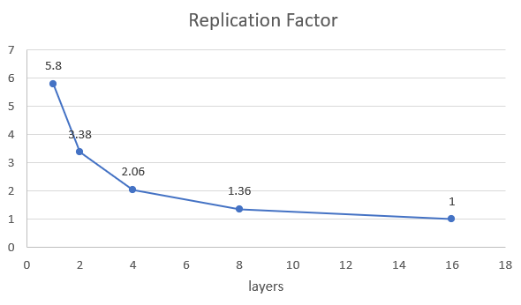
Evaluation
Notes:
我们首先测试了在不同的划分层数下，图中所有点的平均副本数量。这个指标可以用来衡量划分算法的性能。可以看到随着layer数量增加，replication factor逐渐下降，当有16层划分时，每层中只有一个计算节点，所以只有一个副本

Slide 46
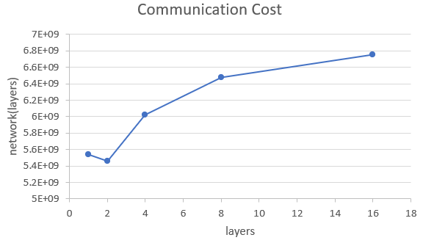
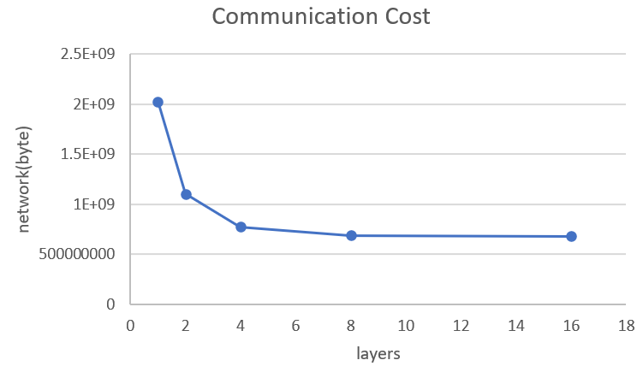
Evaluation
Notes:
这是我测试的不同层数的划分下每一轮迭代的总通信开销，可以看到，相比于2维划分，也就是layer=1的情况，3维划分最多可以将通信开销减小到原来的1/3,
随着层数增加，层内的通信量下降，层间的通信量会增加，这是一个trade off的过程，会在某一个layer情况下达到最佳的效果，
由于实验的节点数量有限，如果继续增加节点，通信量会有一个明显的上升过程

Slide 47
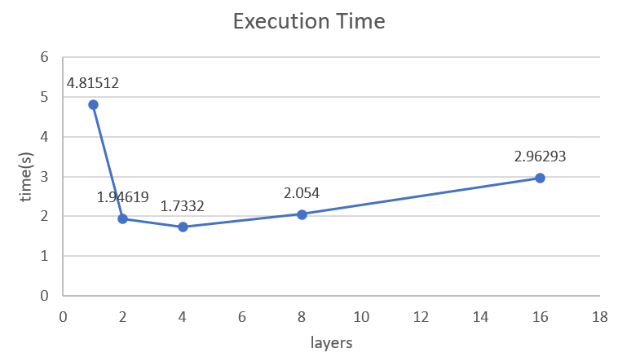
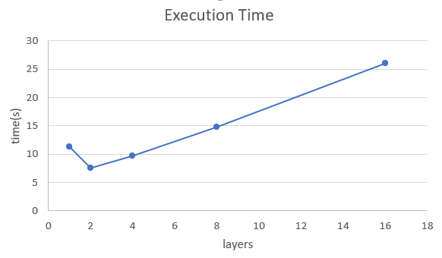
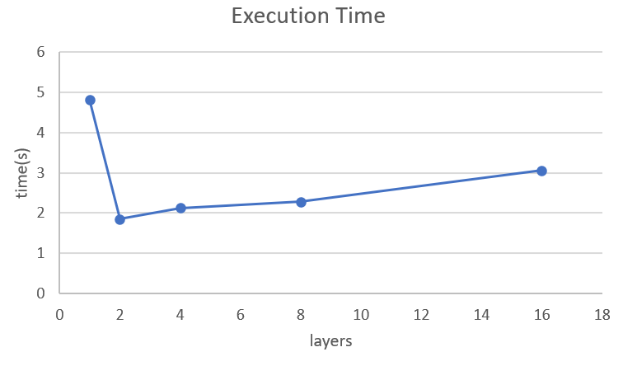
Evaluation
Notes:
最后测试的是每一轮迭代的时间，由于并行程序执行时间存在比较大，对每个数据点测10次取均值，
由于梯度下降算法的计算部分相对简单，性能的提升主要都来自通信量的优化，所以整体的趋势与通信量的趋势相似
可以看出相较于二维划分，三维划分在layer=4的情况下性能最佳，能达到大约2.5倍的加速比

Slide 48
Demo Summary
Demo for all Cube contributions
  Random 3D partition
  UPPS program model and cube protocol
  Evaluation
Notes:
这就是demo的全部内容，大家有什么问题吗

Slide 49
Reference
[1] M. Zhang, Y. Wu, K. Chen, X. Qian, X. Li, and W. Zheng, “Exploring the hidden dimension in graph processing,” in Proceedings of the 12th USENIX conference on Operating Systems Design and Implementation, USA, 2016, pp. 285–300.
[2]X. Li, M. Zhang, K. Chen, Y. Wu, X. Qian, and W. Zheng, “3-D Partitioning for Large-Scale Graph Processing,” IEEE Transactions on Computers, vol. 70, no. 1, pp. 111–127, 2021, doi: 10.1109/TC.2020.2986736.

